Slide 1
Формирование функциональной грамотности при подготовке к ГИА по химии
Сорожкина Софья Викторовна, заместитель директора, учитель химии МБОУ города Костромы «Средняя общеобразовательная школа №37 имени выдающегося земляка Тартышева Андрея Михайловича»
Notes:
Оригинальные шаблоны для презентаций: https://presentation-creation.ru/powerpoint-templates.html
Бесплатно и без регистрации.

Slide 3
Почему результат исследования ЕНГ самый низкий?
Находить и извлекать информацию
Интегрировать и интерпретировать информацию
Использовать информацию из текста
Интерпретировать, использовать и оценивать математические результаты
Естественнонаучная грамотность
Читательская грамотность
Математическая грамотность
Цифровая грамотность
Научно объяснять явления
Понимать основные особенности естественнонаучного исследования
Интерпретировать данные и использовать научные доказательства для получения выводов
Практические навыки работы с компьютером
Сбор, обработка, создание информации

Slide 10
1,2,19,20,23 (Строение атома, ПСХЭ, электролиз, равновесие) | При выполнении этих заданий от экзаменуемых требовалось осуществление небольшого количества мыслительных операций, в основном сравнения и конкретизации.
11-16 (органическая химия) | Сформированных навыков сравнения, систематизации и обобщения полученных теоретических знаний, предполагает сформированность метапредметных умений, а также образного (абстрактного) мышления.
17 (классификация реакций) | Недостаточной сформированности мыслительных операций систематизации и сравнения.
23 (равновесие) | Логическое мышление, которое нужно продемонстрировать при анализе приведенных в таблице данных.
33, 34 (расчетные задачи высокого уровня сложности) | Сами по себе математические действия, как правило, не выходят за рамки программы основной школы, однако их осуществление опирается на логические рассуждения, подкрепленные установлением причинно-следственных связей.

Slide 11
Комплексный подход при формировании ЕНГ
1) Задания, направленные на формирование умений поиска информации и понимания текста: чтение текста с дополнением пропущенных в нем знаков/символов, иллюстрирующих непонятные слова (термины, понятия); выделение ключевых слов в предложении и абзаце; выписывание определений понятий с использованием словарей и справочников; поиск информации, необходимой для ответа на вопрос и т.д.;
2) Задания, направленные на формирование умений критического анализа и оценки информации текста: оценивание правильности суждений, сделанных на основании текста, исходя из своих знаний (верная/неверная информация, новая/известная информация и т.д.); определение и восполнение пропуска части информации в процессе работы с несколькими источниками; выявление содержащейся в них противоречивой информации; формулирование оценочных суждений об информации текста и т.д.;
3) Задания, направленные на формирование умений преобразования и интерпретации информации текста: переформулирование оборотов речи текстов научного (научно-учебного) стиля; формулирование и запись ответа на вопрос на основе некоторой опорной информации (текста, схемы, таблицы, графика); составление таблицы или схемы на основе текста, заполнение таблицы; составление обобщенного плана или алгоритма действий (ответа, решения) на основе прочитанного текста и т.д.
Задания на выявление математической зависимости между заданными физическими величинами в соответствии с уравнениями химических реакций, а также по составлению математического уравнения для поиска неизвестной величины.
Естественнонаучная грамотность
Читательская грамотность
Математическая грамотность

Slide 12
Естественнонаучная грамотность
Читательская грамотность
Математическая грамотность
Эффективная реализация химического эксперимента в сочетании с другими наглядными средствами обучения химии (демонстрационный эксперимент, работа с моделями молекул и кристаллических решеток, видеоматериалы, виртуальные лаборатории, программы моделирования химических объектов (веществ и процессов)) в таких формах, как лабораторная и практическая работы. Каждый эксперимент должен включать в себя методические указания, компонентом которых является как непосредственно экспериментальная работа, так и выполнение контрольных заданий в формате, аналогичном заданиям ОГЭ и ЕГЭ по химии.
В содержании урока важно предусматривать работу с заданиями, которые проверяют не только предметную составляющую химии, но и межпредметные связи с физикой, биологией, математикой. Необходимо наличие практико-ориентированных, межпредметных, экологизированных заданий в ходе реализации обучения школьного курса химии.
Notes:
Следует избегать решения «шаблонных» заданий, которые ставят перед
собой задачу «натаскивания» на выполнение задач определенного формата, в то время как
залогом успеха на экзамене является развитие творческого и критического мышления,
а также сформированность навыков переноса знаний из области теории в реальные
жизненные ситуации.

Slide 13
Перечень компетенций и познавательных действий, использующихся для описания заданий по оценки естественнонаучной грамотности
1. Научное объяснение явлений.
1.1. Применить естественнонаучные знания для анализа ситуации/проблемы.
1.2. Выбрать модель, лежащую в основе объяснения.
1.3. Выбрать объяснение, наиболее полно отражающее описанные процессы.
1.4. Создать объяснение, указав несколько причинно-следственных связей.
1.5. Выбрать возможный прогноз и аргументировать выбор.
1.6. Сделать прогноз на основании предложенного объяснения процесса.
1.7. Привести примеры возможного применения естественнонаучного знания для общества.
2. Понимание особенностей естественнонаучного исследования.
2.1. Различать вопросы, которые возможно исследовать методами естественных наук.
2.2. Распознавать гипотезу (предположение), на проверку которой направлено данное исследование.
2.3. Оценить предложенный способ проведения исследования/план исследования.
2.4. Интерпретировать результаты исследований/находить информацию в данных, подтверждающую выводы.
2.5. Сделать выводы по предложенным результатам исследования.
2.6. Оценить способ, которые используются для обеспечения надёжности данных и достоверности объяснений.
2.7. Предложить способ увеличения точности получаемых в исследовании данных.
3. Интерпретация данных и использование научных доказательств для получения выводов.
3.1. Определять недостающую информацию для решения проблемы.
3.2. Распознавать предположения (допущения), аргументы и описания в научно-популярных текстах .
3.3. Находить необходимые данные в источниках информации, представленной в различной форме (таблицы, графики, схемы, диаграммы, карты).
3.4. Преобразовать информацию из одной формы представления данных в другую.
3.5. Интерпретировать данные и делать соответствующие выводы.
3.6. Оценивать достоверность научных аргументов и доказательства из различных источников.

Slide 14
Открытый банк заданий PISA
PISA 2015 - PISA (oecd.org)
Исследование PISA-2018. Естественнонаучная грамотность (centeroko.ru)
Реальные задания
Без проверки
Без критериев
Биология
Англоязычен (автоматический перевод)
Нет автоматической проверки
Без регистрации

Slide 15
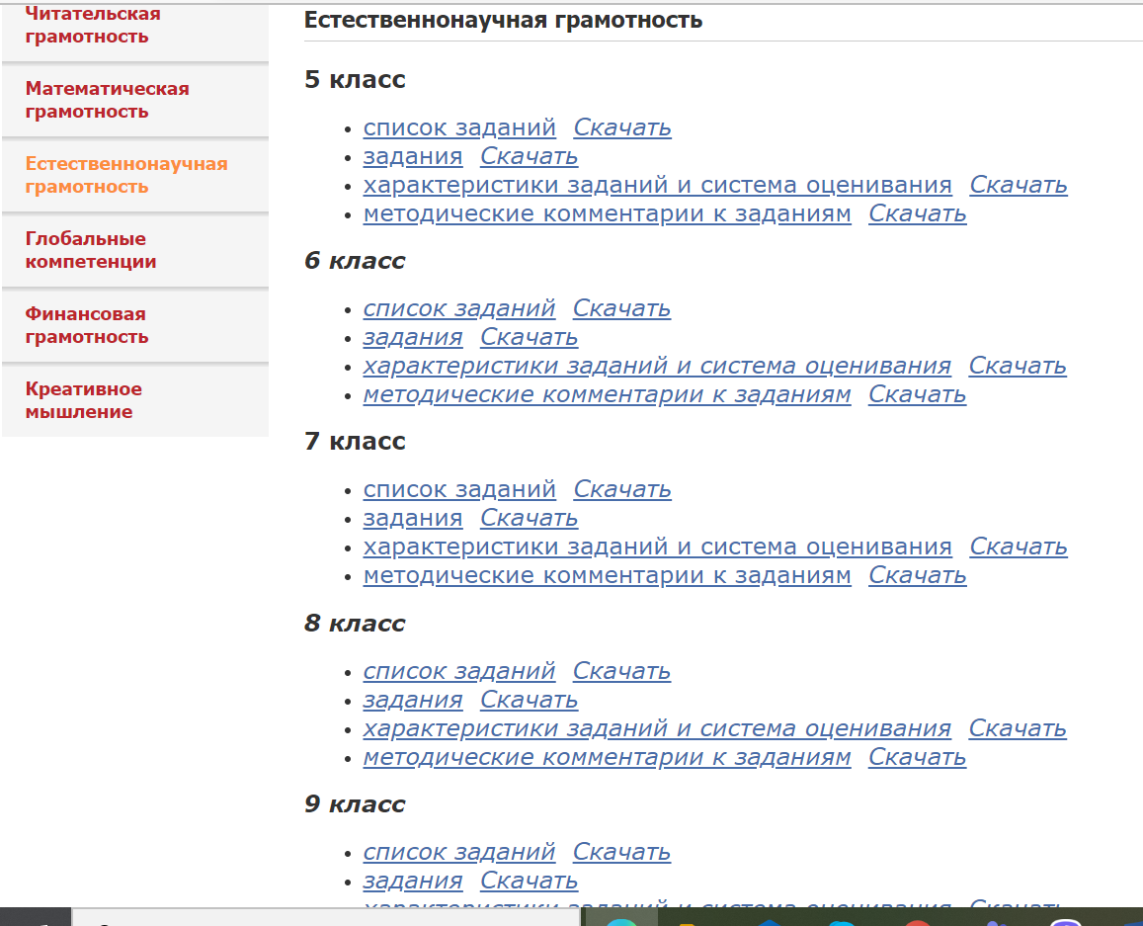
Открытый банк заданий ИСРО РАО
Естественнонаучная грамотность (instrao.ru)
Химия в составе комплексных заданий
Есть критерии и методические рекомендации
Без регистрации

Slide 16
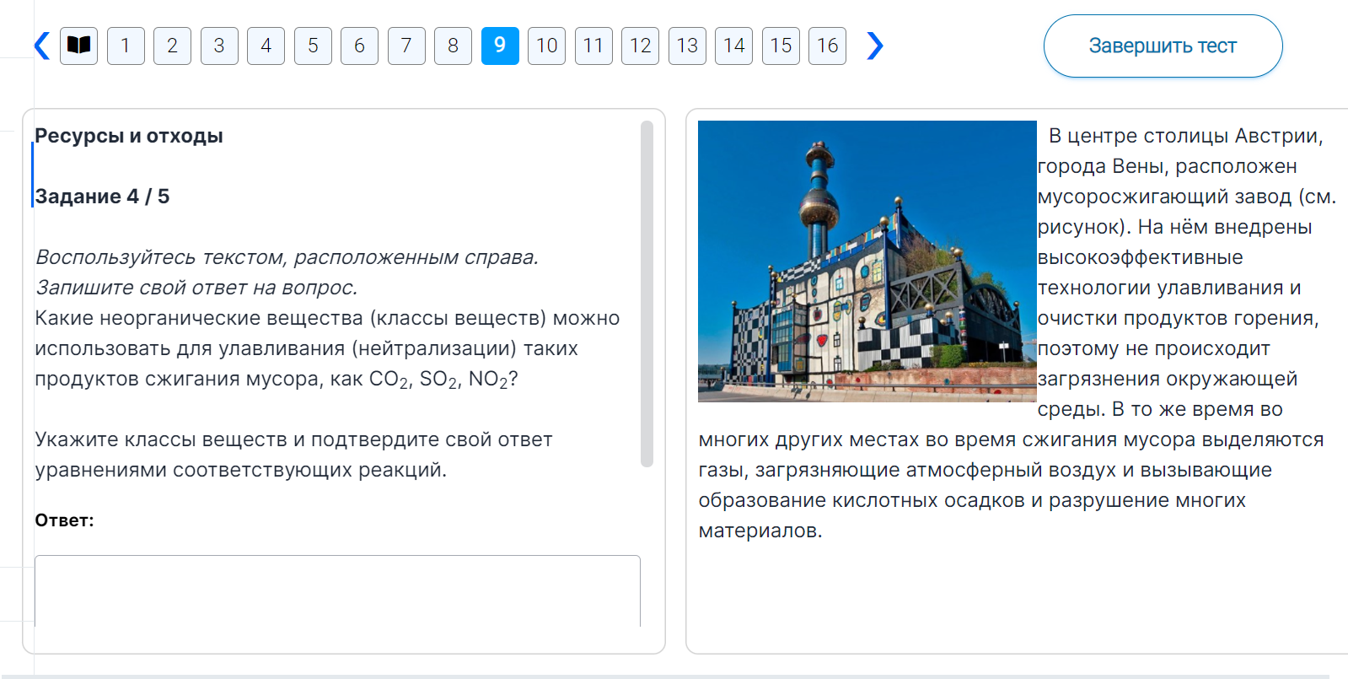
Открытый банк заданий Российской электронной школы
https://fg.resh.edu.ru/
Химия в составе комплексной работы (по две на 8 и 9 класс)
Есть критерии
Автоматическая проверка и проверка эксперта
Статистика
Регистрация учителя или администратора

Slide 18
Открытый банк заданий ФИПИ
Открытый банк заданий для оценки естественнонаучной грамотности (fipi.ru)
7-9 класс
Химия 8-9
Есть критерии
Нет автоматической проверки
Отдельные задания
Без регистрации

Slide 23
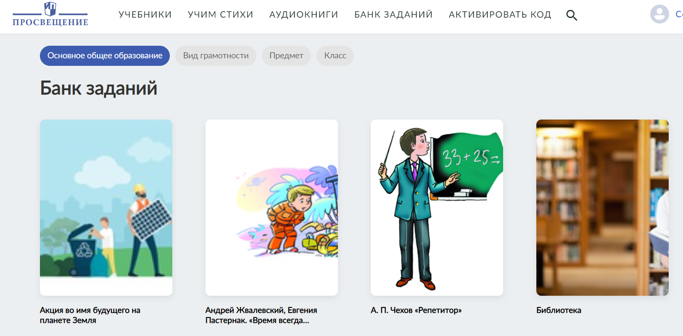
Открытый банк заданий издательства «Просвещение»
Банк заданий по функциональной грамотности (prosv.ru)
5-8 класс
Физика, биология, география, астрономия
Требуется авторизация
ТРЕБУЕТ КОД

Slide 24
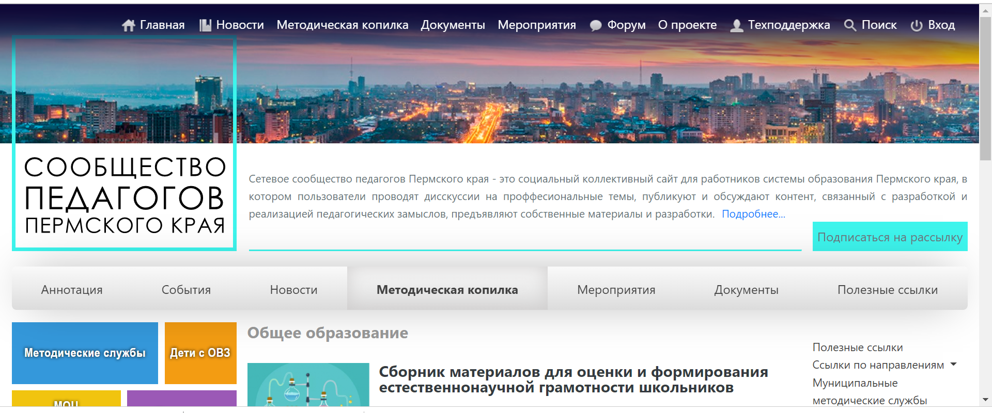
Разработки коллег
http://educomm.iro.perm.ru/groups/obshchee-obrazovanie/posts/sbornik-materialov-dlya-ocenki-i-formirovaniya-estestvennonauchnoy-gramotnosti-shkolnikov-posts

Slide 29
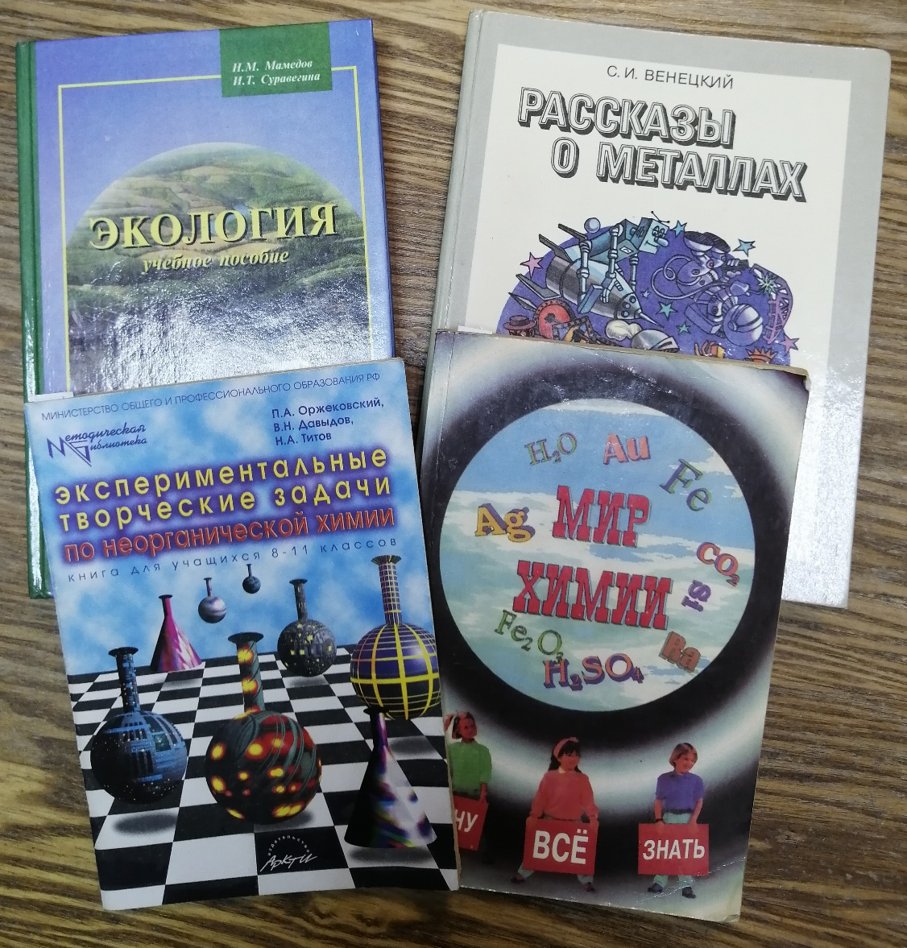
Собственные находки

Slide 30
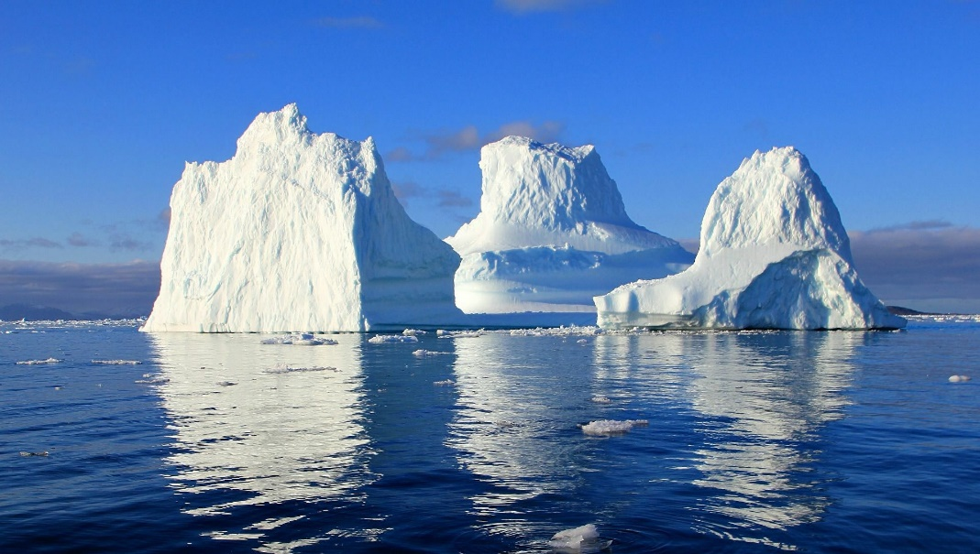
Как ты думаешь, лед, который плавает зимой в морях, -он пресный или соленый? Правильно – пресный. Айсберги, даже самые большие, тоже сплошь из чистой пресной воды. Есть даже проекты, как буксировать такие айсберги к берегам Африки и Южной Америки, к пустыням и засушливым степям, там где их растапливать и использовать полученную воду для питья и стирки.
Приготовь дома насыщенный раствор поваренной соли. Предложи:
Способ опреснения полученной соленой воды.
Способ выделения соли из полученного раствора.
Проведи эксперимент и проверь свою гипотезу.
Тема «Растворы»
8 класс

Slide 31
Тема «Свойства кислот»
8 класс
Тема «Электролитическая диссоциация»
(8) 9 класс
Тема «Растворы»
8 класс

Slide 32
Предложите задание по предложенному тексту.
Тема «Металлы»
9 класс
Тема «Кислород Воздух»
8 класс

Slide 33
При каком значении рН все нормальные формы жизни прекратят свое существование?
Тема «Периодическая система»
8 класс
Тема «Серная кислота»
9 класс

Slide 34
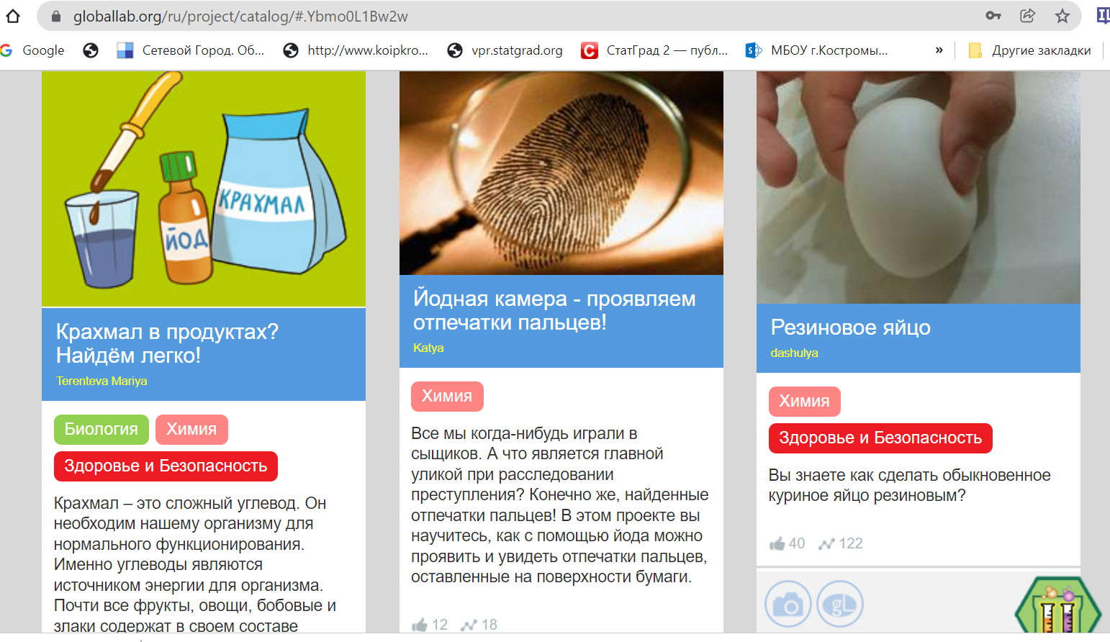
ГлобалЛаб
https://globallab.org/ru/project/catalog/#.Ybmo0L1Bw2w

Slide 36
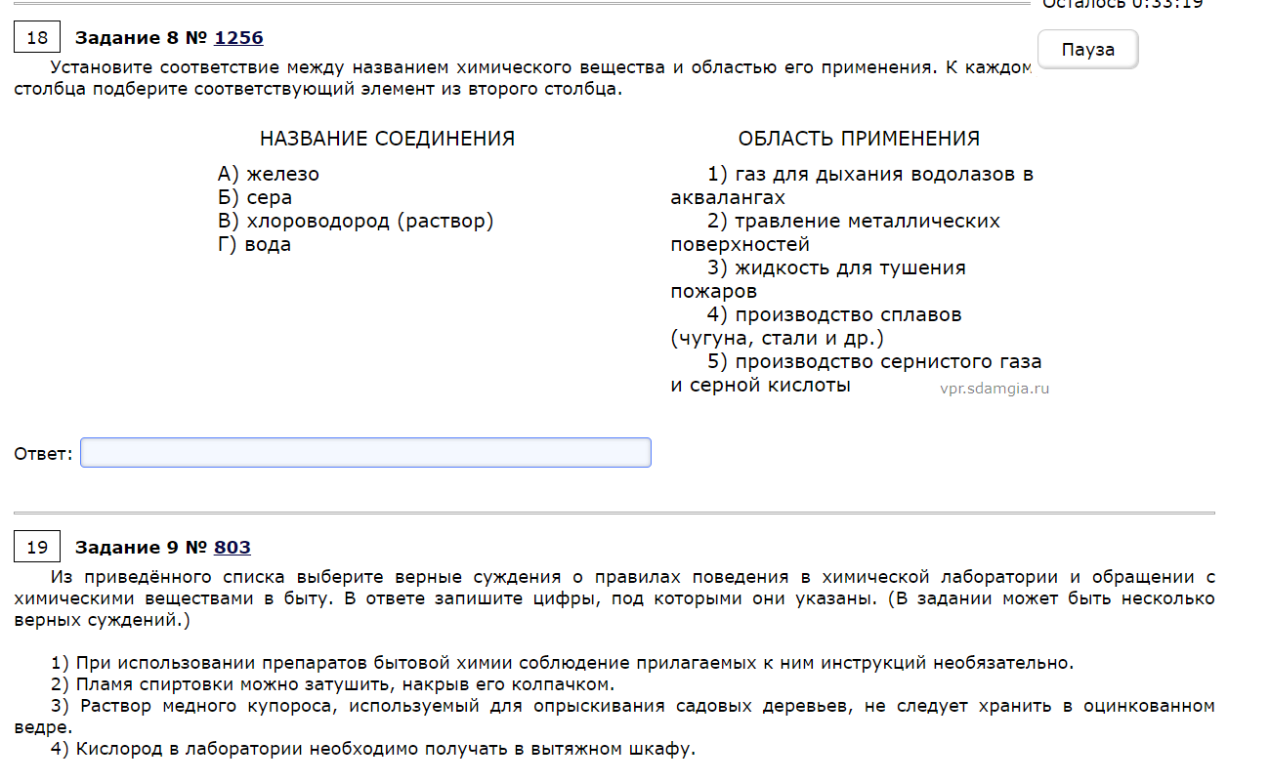

Slide 37
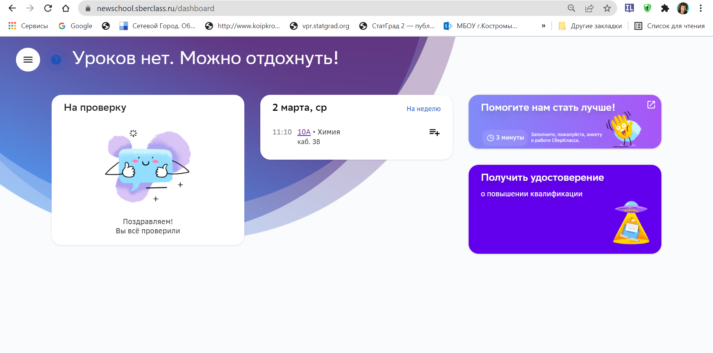

Slide 38
Тема «Классы неорганических соединений»
8 класс

Slide 39
Тема «Классы неорганических соединений»
8 класс

Slide 40
Тема «Кислород Воздух»
8 класс

Slide 42
Тема «Кислород. Воздух»
8 класс

Slide 43
Тема «Количественные соотношения»
8 класс

Slide 44
Как использовать задания в учебном процессе?
Констатирующее оценивание
Контроль: проверка планируемых результатов.
Выявление реальных возможностей.
Формирующее оценивание
Различные фазы урока: введение нового материала; актуализация знаний; формирование и развитие умений.
В качестве задач возможного естественнонаучного практикума.

Slide 45
Спасибо за внимание!

